Slide 2
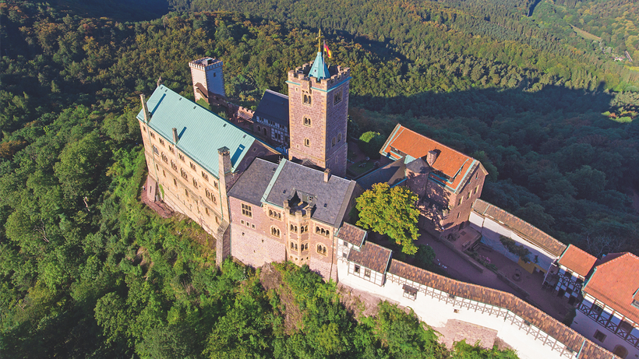
zeit.de

Slide 3
Ein feste Burg ist unser Gott
Psalm 46,1-12
Gott ist deine Zuflucht (Verse 1-4)
Gott ist deine Stärke (Verse 5-8)
Gott ist deine Hilfe (Verse 9-12)

Slide 4
Die Psalmen
… beschreiben das alltägliche Leben in der Spannung zwischen dem Irdischen und dem Himmlischen.
… bilden die Glaubensantwort des Volkes auf Gottes Wirken nach seinen Verheißungen.
… wollen Gefühle ansprechen und Emotionen wecken und so durch dein Herz deinen Verstand erreichen.
Ein feste Burg ist unser Gott

Slide 5
Der Kontext zu Psalm 46
Parallele Gedanken und Begriffe (Psalm 44)
„Völker dich preisen immer und ewig“ (Psalm 45)
Königsherrschaft über die ganze Erde (Psalm 47)
Die Stadt Gottes, die er fest gründet hat / Gott als Zuflucht (Psalm 48)
Ein feste Burg ist unser Gott

Slide 6
Ein feste Burg ist unser Gott (1)
Ein feste Burg ist unser Gott, ein gute Wehr und Waffen.
Er hilft uns frei aus aller Not, die uns jetzt hat betroffen.
Der alt böse Feind mit Ernst er‘s jetzt meint;
groß Macht und viel List sein grausam Rüstung ist,
auf Erd‘ ist nicht seinsgleichen.
Ein feste Burg ist unser Gott

Slide 7
1. Gott ist deine Zuflucht
Möglicher geschichtlicher Hintergrund (2. Chronik 20 oder 2. Chronik 32)
➔ „Das einzige Beständige im Universum ist Gott.“ (B. Peters)
Die in unseren Augen unerschütterlichsten Dinge sind in Bewegung (Psalm 60,4; 102,26-28; Jesaja 13,13; 24,18; 54,10; Jeremia 10,10; 51,29)
Ein feste Burg ist unser Gott

Slide 8
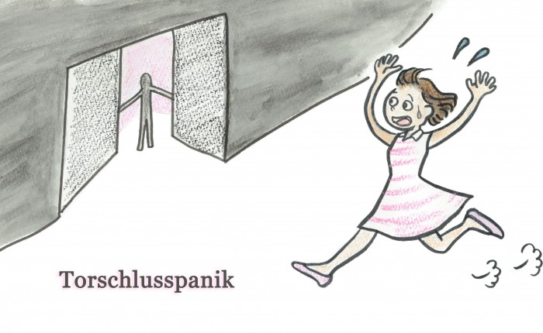
1. Gott ist deine Zuflucht
young-germany.jp
Ein feste Burg ist unser Gott

Slide 9
Ein feste Burg ist unser Gott (2)
Mit unsrer Macht ist nichts getan, wir sind gar bald verloren;
es streit' für uns der rechte Mann, den Gott hat selbst erkoren.
Fragst du, wer der ist? Er heißt Jesus Christ,
der Herr Zebaoth, und ist kein andrer Gott,
das Feld muss er behalten.
Ein feste Burg ist unser Gott

Slide 10
2. Gott ist deine Stärke
Gottes Ströme der Gnade (Psalm 36,9; 65,10; Jesaja 44,3; Offenbarung 22,1)
Gottes großes Gericht: Der Tag des HERRN (Joel 4,18; Sacharja 14,6ff; 2. Petrus 3,12; 1. Johannes 2,17)
➔ „Er gibt dem Müden Kraft und dem Ohnmächtigen mehrt er die Stärke.“ (Jesaja 40,29)
Ein feste Burg ist unser Gott

Slide 11
Ein feste Burg ist unser Gott (3)
Und wenn die Welt voll Teufel wär, und wollt uns gar verschlingen,
so fürchten wir und nicht so sehr, es soll uns doch gelingen.
Der Fürst dieser Welt, wie sau‘r er sich stellt,
tut er uns doch nicht; das macht, er ist gericht‘:
Ein Wörtlein kann ihn fällen.
Ein feste Burg ist unser Gott

Slide 12
3. Gott ist deine Hilfe
Gottes Friedensreich (Jesaja 2,2-4; 9,3ff; Daniel 2,44-45; Micha 4,3f; Sacharja 9,10)
➔ „Wie glorreich wird der letzte Sieg Jesu am Tage seiner Erscheinung sein, da alle seine Feinde im Staube liegen werden!“ (C. H. Spurgeon)
Ein feste Burg ist unser Gott

Slide 13
Ein feste Burg ist unser Gott (4)
Das Wort sie sollen lassen stahn und kein' Dank dazu haben;
er ist bei uns wohl auf dem Plan mit seinem Geist und Gaben.
Nehmen sie den Leib, Gut, Ehr, Kind und Weib:
Lass fahren dahin, sie haben‘s kein' Gewinn,
das Reich muss uns doch bleiben.
Ein feste Burg ist unser Gott

Slide 14
Ein feste Burg ist unser Gott
Psalm 46,1-12
Gott ist deine Zuflucht (Verse 1-4)
Gott ist deine Stärke (Verse 5-8)
Gott ist deine Hilfe (Verse 9-12)

